Slide 1

Làm quen với toán
Đề tài: Nhận biết , phân biệt khối vuông, khối chữ nhật
Lứa tuổi: Mẫu giáo lớn A5
Số lượng: 20 trẻ
Giáo viên: Nguyễn Thị Huyền

Slide 2


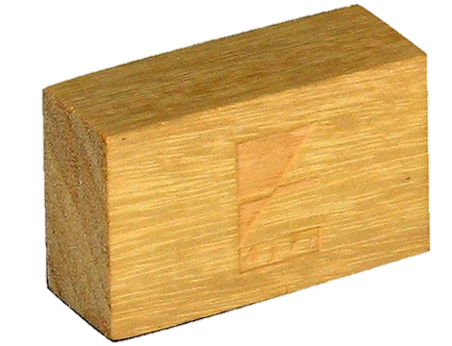
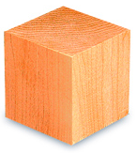
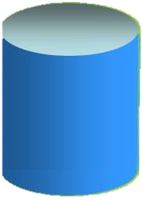
Câu 1: Khối gì có 6 mặt các mặt đều là hình vuông
1.
2.
3.

Slide 3
1.

Slide 4
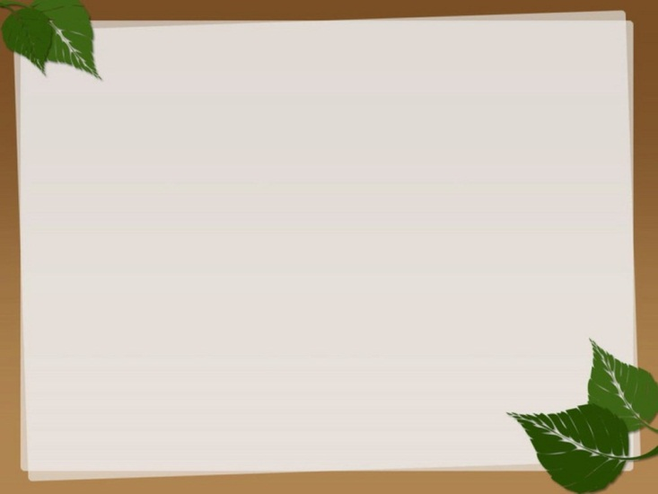
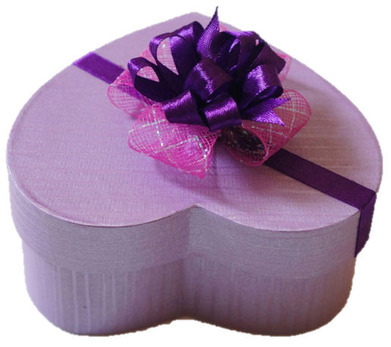
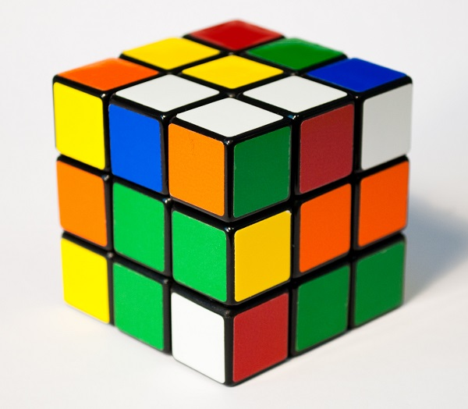
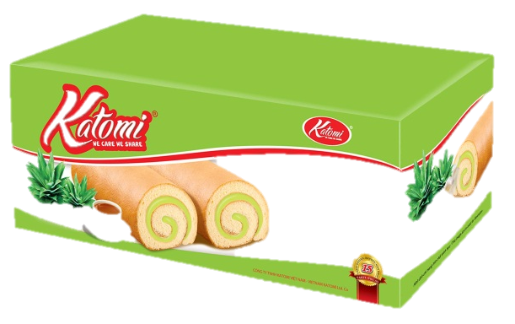
Câu 2: Bé hãy tìm đồ vật có hình dạng giống khối vuông
1.
2.
3.

Slide 5
3.

Slide 6

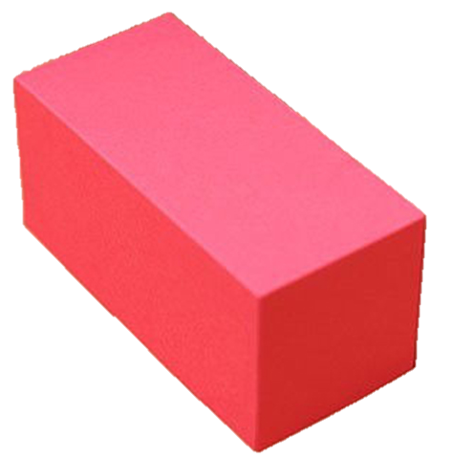
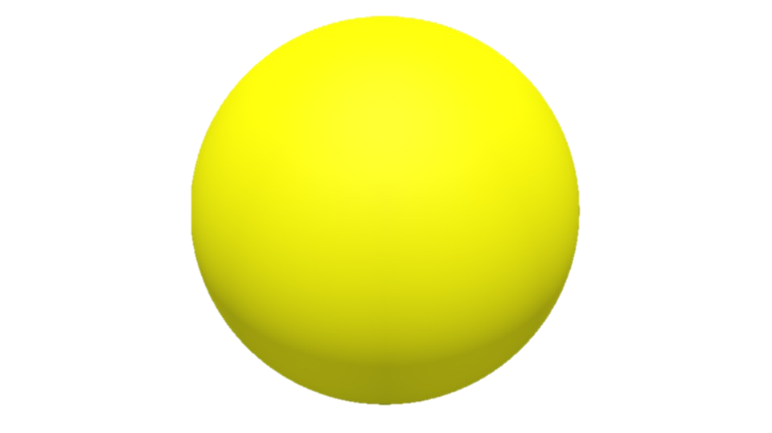
Câu 3: Khối gì có 6 mặt các mặt đều là hình chữ nhật
1.
2.
3.

Slide 7
2.

Slide 8


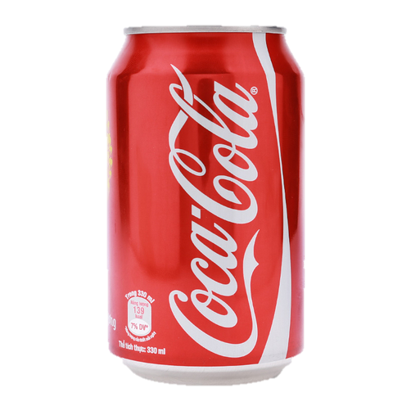
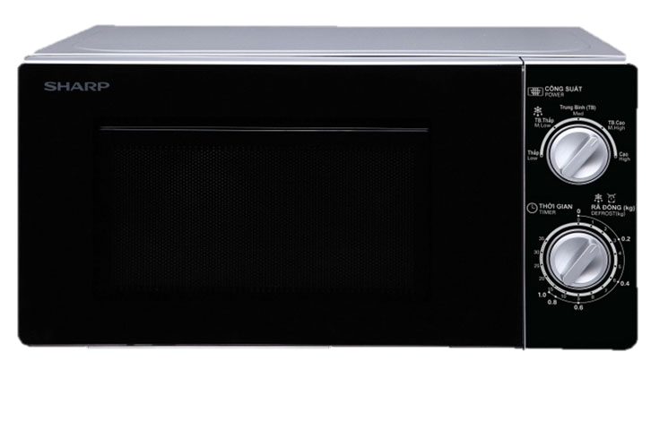
Câu 4: Bé hãy tìm đồ vật có hình dạng giống khối chữ nhật
2.
1.
3.

Slide 9
3.

